Slide 1
재발방지위원회
103동 필로티 상부에서 철근작업 시 고리 미 체결로 인한 추락사고위험
아 차 사 고
2024. 04 .18 .목요일
현장명: 부암2차 비스타동원 아트포레 신축공사 현장

Slide 2
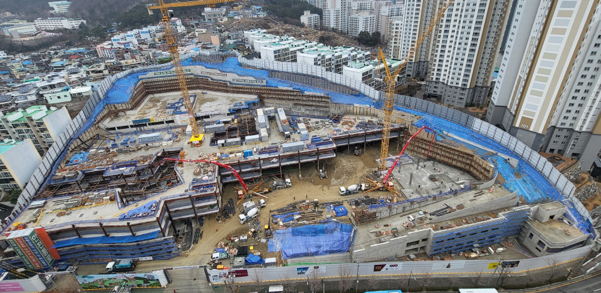
1. 공사개요
현 장 명
부암2차 비스타동원 아트포레 신축공사 현장
현장 소장
장 종 민
공사 기간
    2022.03.11 ~2025.08.30
공사 금액
\84,147,180,000
현장전경

Slide 3
2. 해당작업 지휘 개통도
동원개발
현장 소장
장 종 민
안전관리자
이 태 욱, 최 현 철
공사 부장
김 근 호
보건관리자
최 은 서
공사 담당
권현재, 김진태
업체명 :용마루건설
현장소장
조 한 주
관 리 자
이철우(안전관리자)
대 상 자
로반득, 웬득기
담당자(철근팀장)
김 영 춘
목 격 자
-

Slide 4
3. 재해발생 개요
재해일시
2024.04월11일 목요일 10시경
재해장소
103동 필로티 철근벽체 작업
재 해 자
인적사항
사고 위험자: 웬득기, 로반득
재해발생 개요
가. 누가 : 용마루소속의 철근 근로자 2명이
나. 언제 : 2024년 04월 11일 오전 10시경
다. 어디서 : 103동 상부에서
라. 무엇을 : 철근연결 작업을 실시 중
마. 어떻게 발생 하였나 : 추락할 위험이 존재하였다
바. 왜 : 추락의 위험의 장소에서 안전고리를 체결하지 않았다
상해부위
및 상해정도
인적 물적 피해없음
진행경과사항

Slide 5
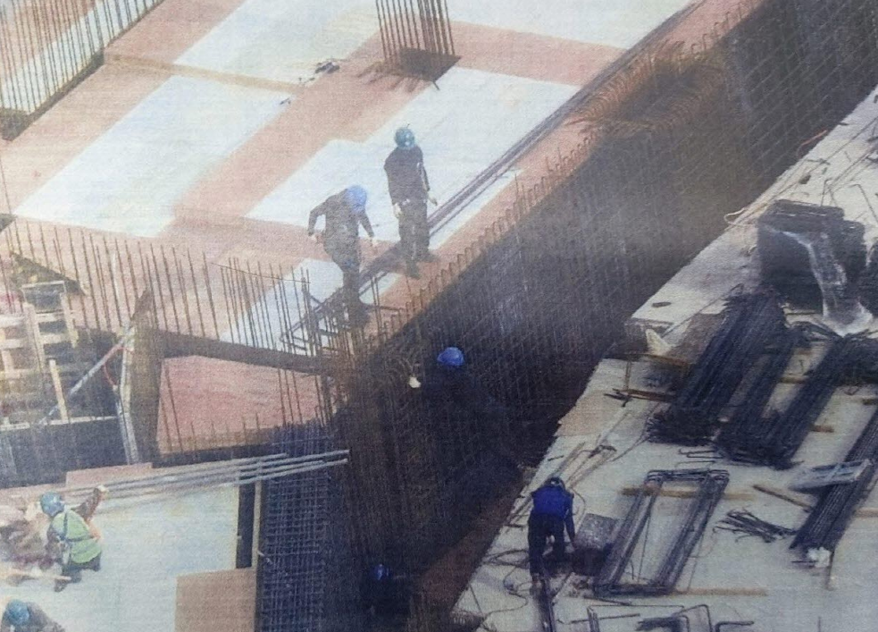
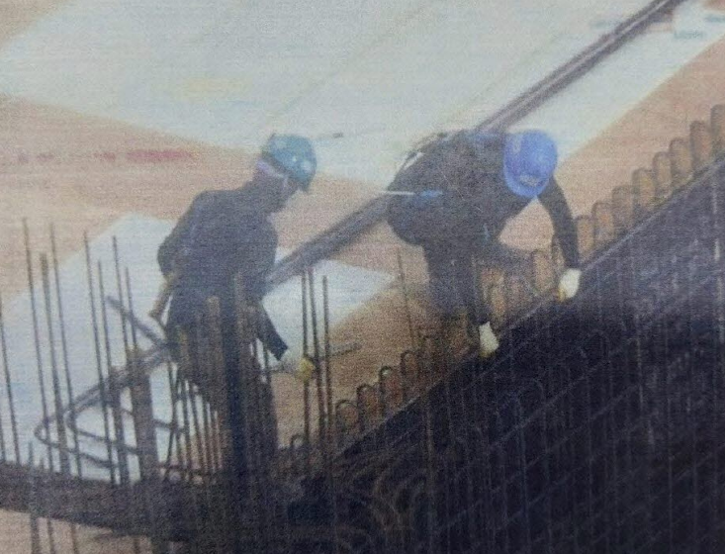
3. 사진대지
추락위험장소에서의 고리 미 체결

Slide 6
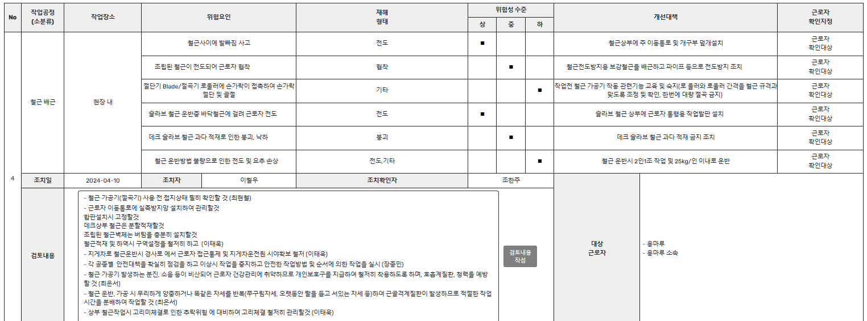
4. 사고예방대책
근본원인 (대책수립요인)
기술적 대책
교육적 대책

Slide 7
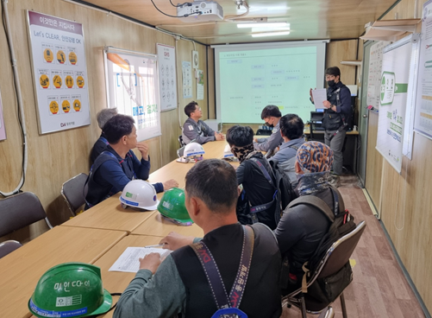
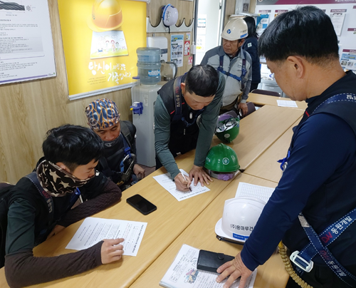
첨부 1 : 위험성평가 및 사고사례 공유
재해발생공유 및 위험성평가회의 실시
해당인원 특별교육 실시

Slide 8
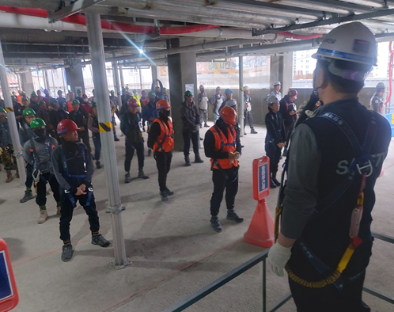
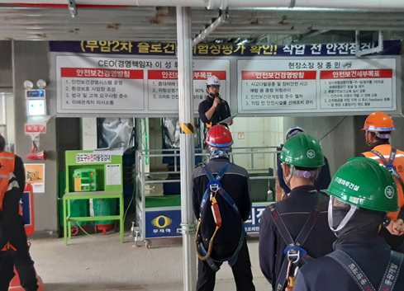
첨부 2 : 재발방지대책 특별안전교육 실시
전체 아침조회 시 안전대책 공유전파
동원개발 및 용마루건설 아차사고 전파
개인보호구 점검실시 (매일 실시 중)

Slide 9
End of Document

